Slide 1

STATISTIKA
Téma přednášky:
rozdělení náhodné veličiny,
pravděpodobnostní funkce,
funkce hustoty,
distribuční funkce.
.
5. PŘEDNÁŠKA
Mgr. Radmila Krkošková, Ph.D.

Slide 2
Náhodná veličina
Náhodná veličina (NV) = Číselný výsledek náhodného pokusu.
Výsledky - obecně různé vlivem náhodných činitelů mají různé pravděpodobnosti realizace
Náhodná veličina (NV) = odpovídá kvantitativnímu znaku populačního souboru (je jeho zobecněním)

Slide 3
Rozdělení náhodné veličiny
je pravidlo (předpis), které každé číselné
hodnotě nebo množině hodnot přiřazuje
pravděpodobnost, že náhodná veličina
nabude této hodnoty nebo hodnoty z tohoto
intervalu.

Slide 4
Rozdělení náhodné veličiny
Rozdělení pravděpodobnosti náhodné veličiny = úplné poznání NV:
stanovení hodnot, jichž může NV nabývat
znalost pravděpodobností, s nimiž NV nabývá určité hodnoty, nebo hodnoty z nějakého intervalu

Slide 5
Vyjádření rozdělení náhodné veličiny
1. Pravděpodobnostní funkce
(typ diskrétní NV)
2. Hustota pravděpodobnosti
(typ spojité NV)
3. Distribuční funkce
(oba typy NV: diskrétní / spojitý)

Slide 6
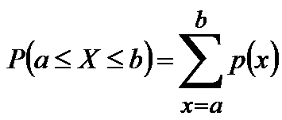
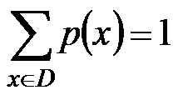
Pravděpodobnostní funkce
p(x) – každé hodnotě x ∈D přiřazuje odpovídající pravděpodobnost:
p(x) = P(X = x)
p(x) splňuje vztahy:
pravděpodobnost, že náhodná veličina nabude hodnoty z intervalu [a,b]⊂D, je rovna součtu pravděpodobností hodnot
z tohoto intervalu (D je množina diskrétních hodnot)

Slide 7
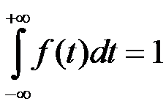
Hustota pravděpodobnosti
Hustota pravděpodobnosti f(x) je nezáporná funkce splňující podmínku:
Celá plocha pod grafem funkce f(x) – nad osou x je rovna 1

Slide 8

Distribuční funkce
Distribuční funkce F(x) je definovaná na R vztahem:
F(x) je neklesající funkce splňující:
lim F(x) = 0 pro x→-∞
lim F(x) = 1 pro x→+∞

Slide 9
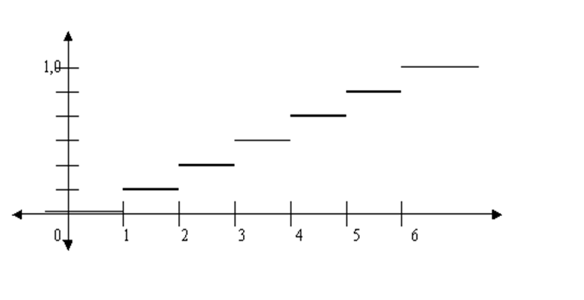
Příklad distribuční funkce pro diskrétní NV: Hrací kostka
F(x)=P(X≤ x)

Slide 10
Distribuční funkce spojité NV
1. Neklesající spojitá funkce
2. Limity 0 a 1 pro x→±∞

Slide 11
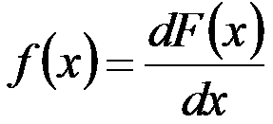
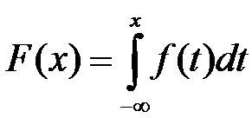
Vztah mezi hustotou a distribuční funkcí
Mezi hustotou pravděpodobnosti a distribuční funkcí platí následující vztahy: HP je derivací DF:
Naopak: distribuční funkce náhodné veličiny je neurčitým integrálem (primitivní funkcí) k hustotě pravděpodobnosti, tj.

Slide 12
Závěr přednášky
Děkuji Vám za pozornost !!!

